Slide 1
第 八 章 运算放大器
分立电路是由各种单个元件连接起来的电子电路。
集成电路是把整个电路的各个元件以及相互之间的连接同时制造在一块半导体芯片上，组成一个不可分的整体。
集成电路特点：体积小、重量轻、功耗低、可靠性高、价格低。
按集成度
小、中、大和超大规模
集成电路分类
按导电类型
双、单极性和两种兼容
按功能
数字和模拟

Slide 2
集成运算放大器——高增益的直接耦合的集成的多级放大器。
集成电路的工艺特点：
（1）元器件具有良好的一致性和同向偏差，因而特别有利于实现需要对称结构的电路。
（2）集成电路的芯片面积小，集成度高，所以功耗很小，在毫瓦以下。
（3）不易制造大电阻。需要大电阻时，往往使用有源负载。
（4）只能制作几十pF以下的小电容。因此，集成放大器都采用直接耦合方式。如需大电容，只有外接。
（5）不能制造电感，如需电感，也只能外接。

Slide 3
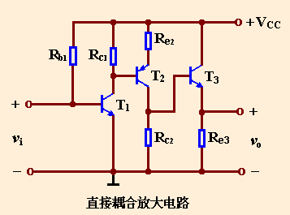
直接耦合放大电路及其特殊问题
1. 直接耦合放大电路
可以放大直流信号
# 为什么一般的集成运算放大器都要采用直接耦合方式？
2.直接耦合放大电路的零点漂移
零漂：
输入短路时，输出仍有缓慢变化的电压产生
电源电压波动也是原因之一
主要原因：
温度变化引起，也称温漂。
温漂指标：
温度每升高1度时，输出漂移电压按电压增益折算到输入端的等效输入漂移电压值。

Slide 4
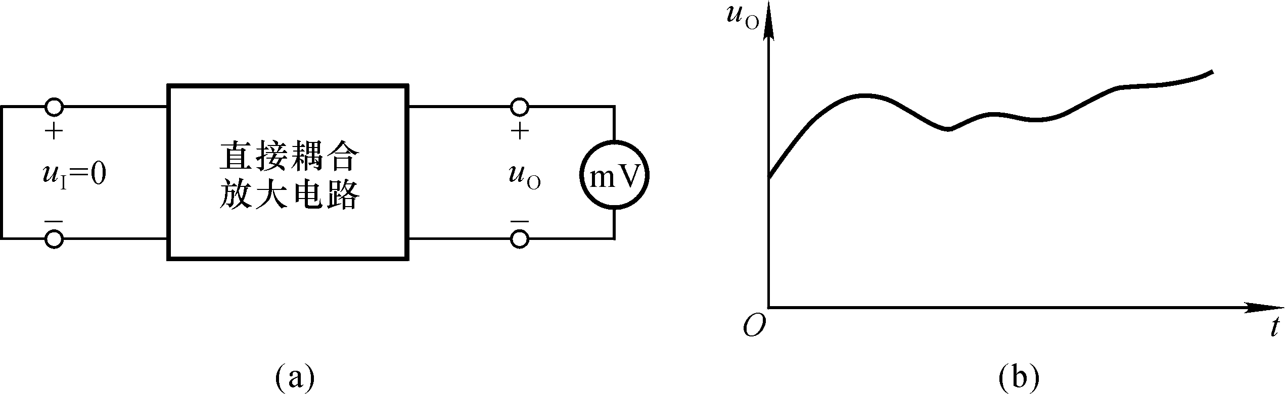
2.产生零漂的原因：电源电压波动、管子参数随环境 温度变化。其中，温度变化是主要因素。
3.零漂的危害：严重时漂移电压和真正被放大的电压无法分辨

Slide 5
漂移
10 mV+100 uV
漂移
1 V+ 10 mV
例如
假设
若第一级漂了100 uV，
则输出漂移 1 V。
漂了 100 uV
若第二级也漂了100 uV，
漂移
1 V+ 10 mV
则输出漂移 10 mV。
第一级是关键

Slide 6
抑制零漂一般采用以下措施：
（1）选用高稳定性的元器件。
（2）电路元件安装前经过认真的筛选及老化处理，以确保质 量和参数的稳定性。
（3）采用稳定性高的稳压电源为放大器供电，减少电源电 压 波动的影响。
（4）采用温度补偿电路。
（5）采用调制型直流放大器。
（6）采用差分放大电路。这是目前应用最广泛的电路，它常用作集成运放的输入级。

Slide 7
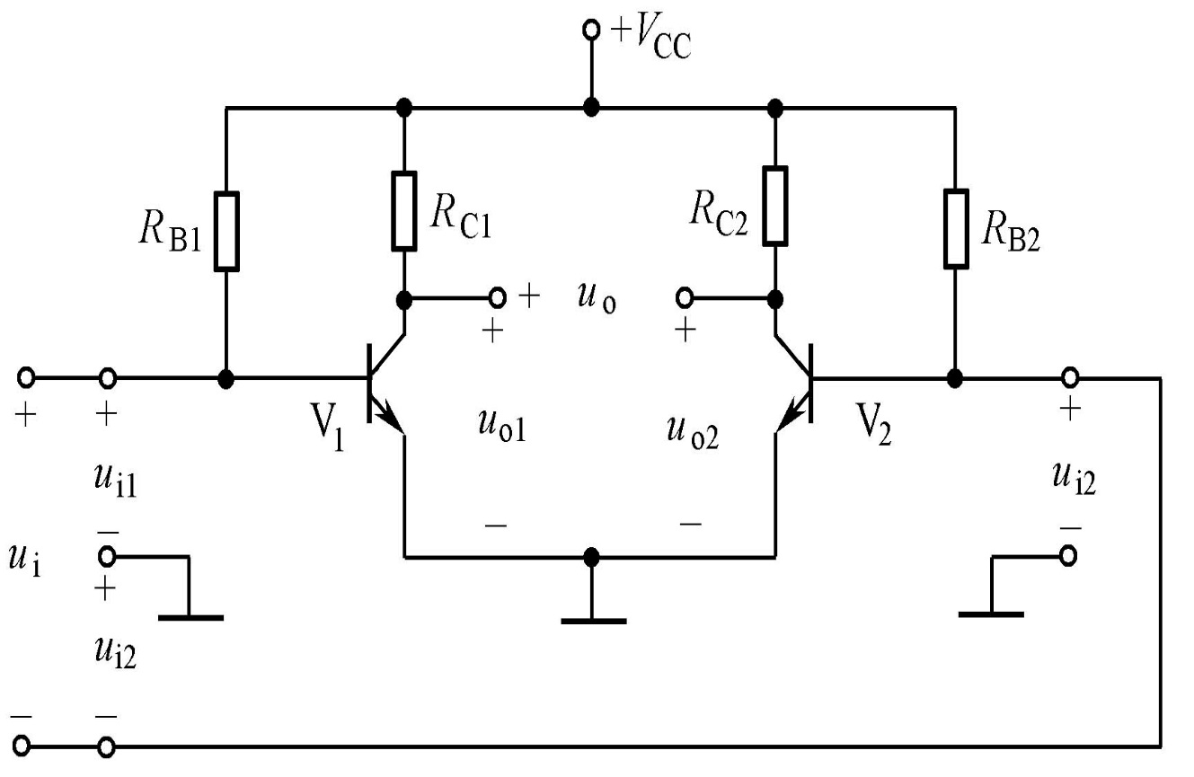
8.2 差动放大电路
集成运放的输入级电路-基本差动放大电路
1 由两个对称的单管共射放大电路组成的
Vl和V2是两只特性
相同的三极管、
RB1= RB2，RCl=RC2

Slide 8
2 对零点漂移的抑制作用
电路完全对称，由此，当uI=0时，uOl=uO2，
uO=uOl-uO2=0。如果由于某种原因，使两管集电极
电流发生变化，那么，它们各自的变化量大小相等，
方向相同。即ΔuOl=ΔuO2，则输出变化量
ΔuO=ΔuOl—ΔuO2=0，说明抑制了零点漂移。

Slide 9

3 差模放大倍数
差模信号：幅度相等极性相反的信号
差模输入方式：

Slide 10
若令单管电路的电压放大倍数均为A1 ，则有：
差动放大电路的输出U_{O}为：
差模放大倍数（Ad）为：
Ad =A1
差动放大电路的差模电压放大倍数与构成它的单管电路的
电压放大倍数相同。可以认为差动式电路的特点之一是多
用一只放大管来换取对零点漂移的抑制。

Slide 11
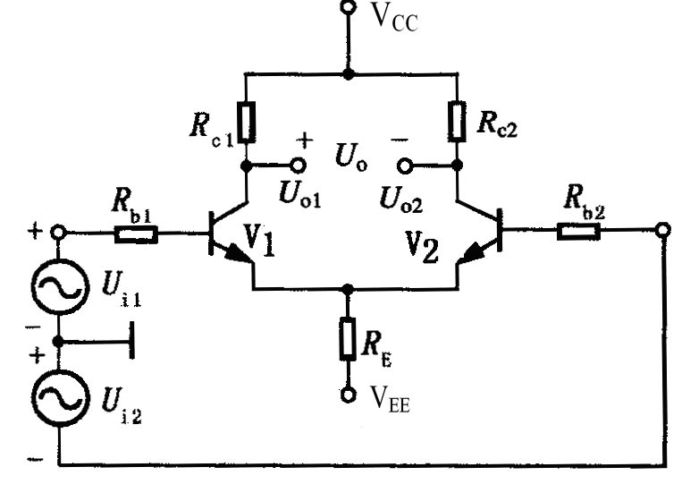
射极耦合差动放大电路

Slide 12
4．电路分析
（1）静态分析
假定电路完全对称 ，uI=0时，则基极电流IBl=IB2=IB，集电极
电流ICl=IC2=IC。于是在Vl和V2的基极回路中有如下关系：
IBRB+uBE+IERE=EE。近似条件下：
集电极静态电流IC为：
基极静态电流IB为：
每管的集-射电压为：
uCE＝VCC－ICRC≈VCC－
静态时基极电位UB为：

Slide 13
（2）动态分析
按上图所示计算其交流参数
差模电压放大倍数为：
输入电阻r_{i}为：
r_{i} = 2（Rb+rbe）
差模输出电阻r_{o}为：
r_{o}=2R_{C}

Slide 14
4 差动放大电路的连接方式
可以组合成四种不同的连接方式，即：双端输入双端输出、双端输入单端输出、单端输入双端输出和单端输入单端输出。
详见表5.1

Slide 15


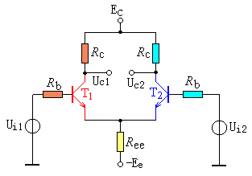

典型差动式放大电路
♦差分电路的组成
由两个结构完全对称的共射电路组成，通过射极公共电阻R_{ee}耦合构成。
ß₁= ß ₂= ß
U_{BE1}=U_{BE2}= U_{BE}
r_{be1}= r_{be2}= r_{be}
I_{CBO1}=I_{CBO2}= I_{CBO}
R_{C1}=R_{C2}= R_{C}
R_{b1}=R_{b2}= R_{b}

Slide 16
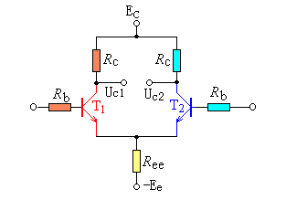
♦差分电路的输入输出方式
单端输入
输入方式
双端输入
单端输出
输出方式
U_{o}
双端输出
+
♦差模信号和共模信号
+
U_{o}
U_{o}
-
-
U_{i1}
差模信号
U_{i}
U_{i2}
-
一对大小相等，极性
相反的信号，用U_{id1、}U_{id2}表示， U_{id1}= - U_{id2}
-
+
+
共模信号
一对大小相等，极性相同的信号，
用U_{ic1、}U_{ic2}表示，U_{ic1}= U_{ic2}

Slide 17
1. 静态分析
由于电路结构对称，管子特性一致。
I_{BQ1}=I_{BQ2} = I_{BQ}
I_{CQ1}=I_{CQ2}=I_{CQ}
U_{C1}=U_{C2} =U_{C}
U_{o}
2I_{eQ}

Slide 18
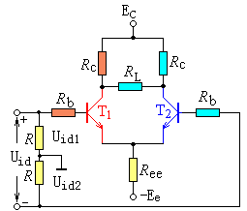
2.对差模信号的放大作用分析
U_{id1}= -U_{id2}
即相当于输入一对差模信号
I_{b1}= -I_{b2} I_{e1}= -I_{e2} U_{c1}= -U_{c2}
+
流过R_{ee}上的交流总电流：
-
+
I_{e1}
I_{e2}
I_{e}=I_{e1}+I_{e2}= 0
-
R_{ee}上交流压降为0。
因此，画交流通路时，R_{ee}可视为短路，即两管的发射极直接接地。
由U_{c1}= -U_{c2}可知R_{L}两端电位一端为正，一端为负，R_{L}的中点应是地电位，即每管对地的负载电阻为R_{L}/2.

Slide 19
2.对差模信号的放大作用分析
R'_{L}=R_{c}//(R_{L}/2)
与单管增益相同
U_{o}
r_{id}=2(R_{b}+r_{be})
R_{b}
R_{b}
T₁
R_{c}
R_{c}
T₂
r_{od} ≈2 R_{c}
U_{id1}
U_{id2}
U_{id}

Slide 20
2.对差模信号的放大作用分析
双端输入—双端输出
r_{id}=2(R_{b}+r_{be})
是单管增益的一半
r_{od} ≈2 R_{c}
双端输入—单端输出
C1为反向输出端,C2为同向输出端
r_{id}=2(R_{b}+r_{be})
r_{od} ≈ R_{c}

Slide 21
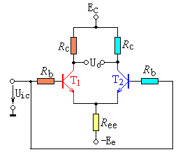
3.对共模信号的抑制作用分析
工作原理
U_{ic1}=U_{ic2}=U_{ic}
I_{bc1}=I_{bc2} I_{ec1}=I_{ec2}
流过R_{ee}上的电流：
I_{ec2}
I_{ec1}
I_{ec}=I_{ec1}+I_{ec2}=2 I_{ec1}
R_{b}
R_{ee}上的电压：
U_{Ree}=I_{ec1}⋅2R_{ee}
T₁
I_{ec1}
R_{c}
画交流通路时，单管射极电阻应为2R_{ee。}
U_{ic1}
U_{oc1}
2R_{ee}

Slide 22

3 对共模信号的抑制作用分析
U_{oc}
R_{b}
R_{b}
T₁
T₂
I_{ec1}
R_{c}
R_{c}
I_{ec2}
U_{ic1}
U_{oc1}
U_{oc2}
U_{ic2}
2R_{ee}
2R_{ee}
差放的特点：
输入无差别，输出就不动；输入有差别，输出就变动。

Slide 23
共模抑制比CMRR—衡量差放的一个重要指标。
或
双端输出

Slide 24
4. 抑制零点漂移
当温度变化或电源电压波动时，都将使集电极电流产生变化，且变化趋势是相同的，其效果相当于在两个输入端加入了共模信号。
I_{ec1}
I_{ec2}
差分放大电路对共模信号有很强的抑制作用，这就意味着差放对由温度变化或电源电压波动所引起的输出漂移有很强的抑制作用。这就是研究共模输入信号的意义。

Slide 25
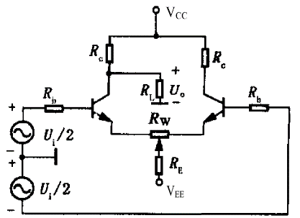
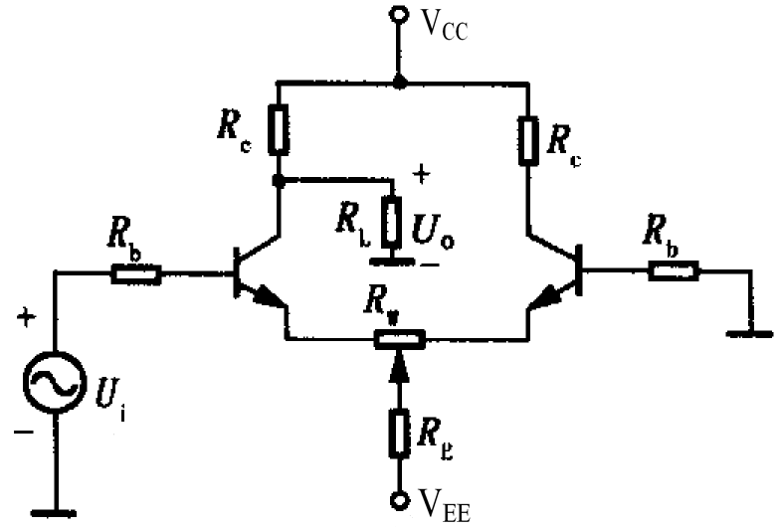
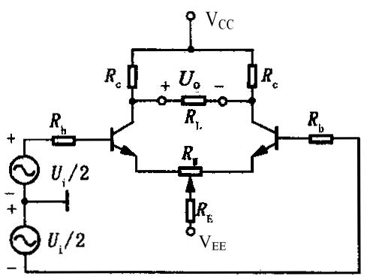
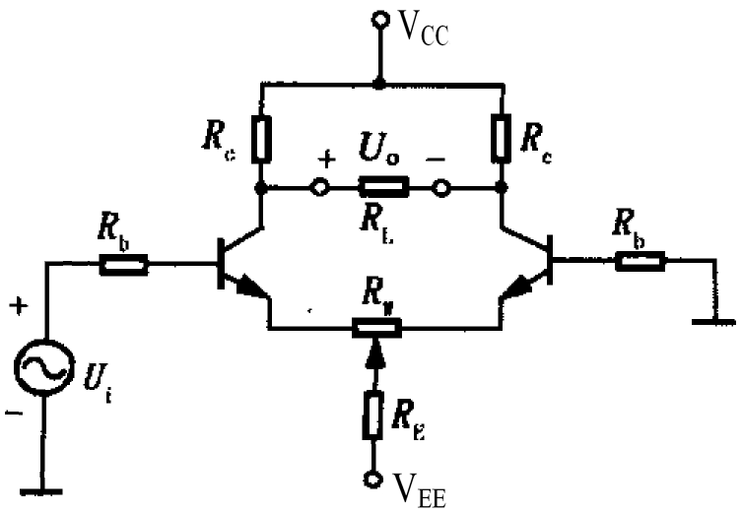
5. 几种方式指标比较
接法 | 电路原理图 | 差分放大倍数 | 输入输出电阻 | 共模抑制比 | 特点
双端输入 双端输出 |  |  |  | 很高 | ①放大倍数与单管相同 ②电路对称时共模抑制比→∞ ③ 适用于输入输出对称电路
双端输入单端输出 |  |  |  | 较高 | ①放大倍数为单管的一半 ②共模抑制比仍然很高 ③ 适用于将差动信号转换为单管信号的情况
单端输入双端输出 |  |  |  | 很高 | ①放大倍数与单管相同 ②电路对称时共模抑制比→∞ ③ 适用于将单端输入转为双端输出电路
单端输入单端输出 |  |  |  | 较高 | ①放大倍数为单管的一半 ②共模抑制比仍然很高 ③ 适用于输入输出都要接地的情况。

Slide 26
8.4 集成运算放大器简介
一 、集成运算放大器的组成
通常由共发射极放大电路构成，目的是为了获得较高的电压放大倍数。
通常由差动放大电路构成，目的是为了减小放大电路的零点漂移、提高输入阻抗。
通常由互补对称电路构成，目的是为了减小输出电阻，提高电路的带负载能力。
一般由各种恒流源电路构成，作用是为上述各级电路提供稳定、合适的偏置电流，决定各级的静态工作点。

Slide 27
对输入级的要求：尽量减小零点漂移,尽量提高 K_{CMRR} , 输入阻抗 r_{i} 尽可能大。
对中间级的要求：足够大的电压放大倍数。
对输出级的要求：主要提高带负载能力，给出足够的输出电流i_{o} ,即输出阻抗 r_{o}小。
集成运放的结构
（1）采用四级以上的多级放大器，输入级和第二级一般采用差动放大器。
（2）输入级常采用复合三极管或场效应管，以减小输入电流，增加输入电阻。
（3）输出级采用互补对称式射极跟随器，以进行功率放大，提高带负载的能力。

Slide 28
反相输入端 u－
∇
∞
－
国内符号：
＋
输出端 u_{o}
同相输入端 u₊
＋
u-－
－
国际符号：
u_{o}
u₊
＋
集成运放的电路符号如图所示。它有两个输入端，标“+”的输入端称为同相输入端，输入信号由此端输入时，输出信号与输入信号相位相同；标“－”的输入端称为反相输入端，输入信号由此端输入时，输出信号与输入信号相位相反。

Slide 29
运算放大器的符号
信号传
输方向
实际运放开环
电压放大倍数
理想运放开环电压放大倍数
反相
输入端
A_{uo}
u–
–
u_{O}
+
+
u ₊
输出端
同相
输入端

Slide 30
8.5集成运放的主要性能指标
一、开环差模电压放大倍数A_{od}
无外加反馈回路的差模放大倍数。一般在10⁵ ∼ 10⁷之间。理想运放的A_{od}为∞。
二、共模抑制比K_{CMMR}
常用分贝作单位，一般100dB以上。
三、差模输入电阻r_{id}
r_{i}>1MΩ, 有的可达100MΩ以上。
四、输出电阻r_{o}
r_{o} =几Ω-几十Ω。

Slide 31
五、最大共模输入电压U_{Icmax}
六、最大差模输入电压U_{Idmax}
七、-3dB带宽f_{H}
运放是直流放大器， 也可放大低频信号，不适用于高频信号。
还有其他一些反映运放对成性、零漂等的参数。不再一一介绍。
关于集成运放的应用下面分三个部分介绍。其中运放都是作为理想运放来处理。

Slide 32
集成运算放大器的理想模型
集成运放的理想化参数： A_{od}=∞、 r_{id}=∞、 r_{o}=0 、K_{CMR}=∞、等
非线性区（饱和区）
非线性区分析依据：
当ｕ_{i}>0，即ｕ＋>ｕ－时，ｕ_{o}＝＋ｕ_{OM}
当ｕ_{i}<0，即ｕ＋<ｕ－时，ｕ_{o}＝－ｕ_{OM}

Slide 33
集成运放的理想化参数： A_{do}=∞、 r_{id}=∞、 r_{o}=0 、K_{CMR}=∞、等
线性区（放大区）
线性区分析依据：
（1）虚断。由r_{id}=∞，得i＋＝i－＝0，即理想运放两个输入端的输入电流为零。
（2）虚短。由A_{do}=∞，得u＋＝u－，即理想运放两个输入端的电位相等。若信号从反相输入端输入，而同相输入端接地，则u－＝u＋=0，即反相输入端的电位为地电位，通常称为虚地。

Slide 34
一、在分析信号运算电路时对运放的处理
由于运放的开环放大倍数很大，输入电阻高，输出电阻小，在分析时常将其理想化，称其所谓的理想运放。
理想运放运放工作在线性区的特点
虚短路
虚开路
放大倍数与负载无关。分析多个运放级联组合的线性电路时可以分别对每个运放进行。
“虚短”，即同相输入端与反相输入端电位相等，但不是短路。

Slide 35
二、分析运放组成的线性电路的出发点
I_{i}
虚短路
虚开路
放大倍数与负载无关，
可以分开分析。
_
∞
u₊
Δ
u_{o}
+
u–
+
信号的放大、运算
运放线性应用
有源滤波电路

Slide 36
8.7 信号的运算电路
8.7.1 比例运算电路
作用：将信号按比例放大。
类型：同相比例放大和反相比例放大。
方法：引入深度电压并联负反馈或电压串联负反馈。这样输出电压与运放的开环放大倍数无关，与输入电压和反馈系数有关。

Slide 37
一、反相比例运算电路
1. 放大倍数
反馈电流
R₂
i₂
总电流
i₁
虚短路
∞
i₁= i₂
_
u_{i}
Δ
u_{o}
虚开路
R₁
+
+
R_{P}
净输入电流
电压并联负反馈
结构特点：负反馈引到反相输入端，信号从反相端输入。

Slide 38
i₂
R₂
2. 电路的输入电阻
i₁
r_{i}=R₁
_
∞
u_{i}
Δ
R_{P} =R₁ // R₂
u_{o}
R₁
+
+
为保证一定的输入电阻，当放大倍数大时，需增大R₂，而大电阻的精度差，因此，在放大倍数较大时，该电路结构不再适用。
R_{P}
平衡电阻，使输入端对地的静态电阻相等，保证静态时输入级的对称性。

Slide 39
3. 反馈方式
i₂
R₂
电压并联负反馈
输出电阻很小，
输入电阻也不大。
i₁
_
∞
u_{i}
Δ
4. 共模电压
R₁
+
+
R_{P}
电位为0，虚地
输出电阻小；共模电压为 0；“虚地”是反相输入的特点。

Slide 40
反相比例电路的特点：
1. 共模输入电压为0，因此对运放的共模抑制比要求低。
2. 由于电压负反馈的作用，输出电阻小，可认为是0，因此带负载能力强。接近恒压源。
3. 由于并联负反馈的作用，输入电阻小，因此从信号源取的电流较大。对信号源要求较高。
4.输入和输出反相。
5. 在放大倍数较大时，该电路结构不再适用 。

Slide 41
虚短路
二、同相比例运算电路
R₂
虚开路
u₋= u₊= u_{i}
虚开路
uf
_
∞
Δ
u_{o}
R₁
u_{di}
+
u_{i}
+
R_{P}
结构特点：负反馈引到反相输入端，信号从同相端输入。
反馈方式：电压串联负反馈。输入电阻高。

Slide 42
同相比例电路的特点：
1. 由于电压负反馈的作用，输出电阻小，可认为是0，因此带负载能力强。
2. 由于串联负反馈的作用，输入电阻大。
3. 共模输入电压为ui，因此对运放的共模抑制比要求高。
4.输入与输出同相，放大倍数大于等于 1。

Slide 43
三、电压跟随器
结构特点：输出电压全部引到反相输入端，信号从同相端输入。电压跟随器是同相比例运算放大器的特例。
_
∞
Δ
u_{o}
+
u_{i}
+
此电路是电压串联负反馈，输入电阻大，输出电阻小，在电路中作用与分立元件的射极输出器相同，但是电压跟随性能好。

Slide 44
2. 加减运算电路
作用：将若干个输入信号之和或之差按比例放大。
类型：同相求和与反相求和。
电路结构：引入深度电压并联负反馈或电压串联负反馈。这样输出电压与运放的开环放大倍数无关，与输入电压和反馈系数有关。

Slide 45
一、反相求和运算
R₁₁
R₂
u_{i1}
R₁₂
∞
u_{i2}
_
u_{o}
+
+
R_{P}
实际应用时可适当增加或减少输入端的个数，以适应不同的需要。

Slide 46
R₁₁
R₂
i_{F}
u_{i1}
i₁₁
R₁₂
∞
u_{i2}
_
u_{o}
i₁₂
+
可用叠加法求
+
R_{P}
虚地

Slide 47
二、同相求和运算
R₁
R_{F}
u_{o}
R₂₁
-
u_{i1}
+
+
R₂₂
u_{i2}
实际应用时可适当增加或减少输入端的个数，以适应不同的需要。

Slide 48
u₊ 与 u_{i1} 和 u_{i2}
的关系如何？
R₁
R_{F}
先求 u₊ 与输出关系 ，则有：
u_{o}
-
R₂₁
+
u_{i1}
+
R₂₂
u_{i2}
流入运放输入端的电流为0（虚开路）
叠加法

Slide 49
R₁
R_{F}
左图也是同相求和运算电路，如何求同相输入端的电位？
u_{o}
-
R₂₁
+
u_{i1}
+
R₂₂
u_{i2}
提示：
1. 虚开路：流入同相端的电流为0。
2. 节点电位法求u₊。
R´

Slide 50
三 减法运算电路：双端输入差动放大器
叠加法
R₂
_
∞
u_{i1}
Δ
u_{o}
R₁
+
u_{i2}
+
R₁
解出：
R₂

Slide 51
R₂
_
∞
u_{i1}
Δ
u_{o}
R₁
+
u_{i2}
+
该电路的特点是：
由于采用双端差动输入，
故具有高共模抑制比；
但是由于有并联负反馈存在，
故它的输入电阻不高。
R₁
R₂
差动放大器放大了两个信号的差，可实现减法运算。

Slide 52
多输入信号
R₁
R₅
u_{i1}
R₂
∞
u_{i2}
_
u_{o}
+
R₃
u_{i3}
+
R₄
R₆
u_{i4}
实际应用时可适当增加或减少输入端的个数，以适应不同的需要。

Slide 53
1、反相输入比例运算电路
结构特点：负反馈引到反相输入端，信号从反相端输入。
根据运放工作在线性区的两条分析依据
可知：
而:
式中的负号表示输出与输入相位相反。
由此可得：

Slide 54
闭环电压放大倍数为：
当R_{F}=R₁时，
即：
电路成了反相器。
图中电阻R_{p}称为平衡电阻，通常取：
以保证其输入端的电阻平衡，从而提高差动电路的对称性。

Slide 55
2、同相输入比例运算电路
根据运放工作在线性区的两条分析依据
可知：
U_{i}
而：
结构特点：负反馈引到反相输入端，信号从同相端输入。
由此可得：
输出与输入相位相同

Slide 56
同反相输入比例运算电路一样，为了提高差动电路的对称性，平衡电阻
闭环电压放大倍数为：
可见同相比例运算电路的闭环电压放大倍数必定大于或等于1。当R_{f}=0或 时，
即：
电压跟随器
这时输出电压随输入电压作相同的变化，称为电压跟随器。

Slide 57
8.7.2 加减运算电路
作用：将若干个输入信号之和或之差按比例放大。
类型：同相求和和反相求和。
方法：引入深度电压并联负反馈或电压串联负反馈。这样输出电压与运放的开环放大倍数无关，与输入电压和反馈系数有关。

Slide 58
1、加法运算电路
根据运放工作在线性区的两条分析依据可知：
由此可得：
若R₁=R₂=R_{F}，则：
可见输出电压与两个输入电压之间是一种反相输入加法运算的关系，这一运算关系可推广到有更多信号输入的情况。平衡电阻：

Slide 59
2、减法运算电路
由叠加定理：
u_{i1}单独作用时为反相输入比例运算电路，其输出电压为：
u_{i2}单独作用时为同相输入比例运算电路，其输出电压为：
u_{i1}和u_{i2}共同作用时，输出电压为：

Slide 60
若R₃断开，则：
若R₁=R₂，且R₃=R_{F}，则：
若R₁=R₂=R₃=R_{F}，则：
由此可见，输出电压与两个输入电压之差成正比，实现了减法运算。该电路以称为差动输入运算电路或差动放大电路。

Slide 61
例题1. R₁=10kΩ , R_{F}=20kΩ , u_{i} =-1V。求:u_{o} 、R_{P}应为多大？
i₂
R_{f}
i₁
特点：
共模输入电压=0
（u－=u₊=0）
缺点：
输入电阻小（ R_{i}=R₁）
i_{b-}
_
∞
u_{i}
Δ
u_{o}
R₁
+
i_{b+}
+
R_{P}
A_{u}=-（R_{f}/R₁）=-20/10=-2
u_{o}= A_{u} u_{i}=(-2)(-1)=2V，
R_{P}=R₁//R_{f}=10//20=6.7 kΩ

Slide 62
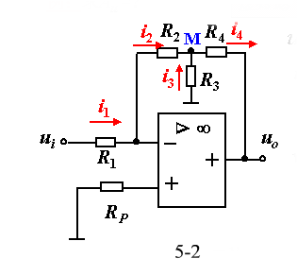
采用T型反馈网络的反相比例电路
目的：在高比例系数时，为避免R_{F}阻值太大。
分析：u₊=u₋=0（虚短）
i₁=i₂ （虚断）

Slide 63
例题2. R₁=10kΩ , R_{f}=20kΩ , u_{i} =-1V。求:u_{o} ，R_{P}应为多大？
i_{F}
R_{f}
i_{f}
特点：
输入电阻(高)
_
∞
Δ
u_{o}
R₁
+
u_{i}
+
R_{P}
R_{f}
u_{o}= A_{u} u_{i}=(3)(-1)=-3V
R_{P}=R_{f}//R₁ =10//20=6.7 kΩ
A_{u}=1+ =1+20/10=3
R₁

Slide 64
例：求图示电路中u_{o}与u_{i1}、u_{i2}的关系。
解：电路由第一级的反相器和第二级的加法运算电路级联而成。

Slide 65
比例运算电路与加减运算电路小结
1. 它们都引入电压负反馈，因此输出电阻都比较小 。
2. 关于输入电阻：反相输入的输入电阻小，同相输入的输入电阻高。
3. 同相输入的共模电压高，反相输入的共模电压小。

Slide 66
8.7.3 积分和微分电路
1. 积分电路
u_{c}
i_{C}
C
i
R
-
u i
+
+
uo
RP

Slide 67
反相积分器：如果u _{i}=直流电压U,输出将反相积分，经过一定的时间后输出饱和。
u_{i}
U
t
0
积分时限
u_{o}
T_{M}
t
U
0
= – t
RC
-U_{om}
设U_{om}=15V,U=+3V,
R=10kΩ ,C=1μF
=0.05秒

Slide 68
应用举例：输入方波，输出是三角波。
u_{i}
t
0
u_{o}
t
0

Slide 69
(二)输入电压为正弦波
u_{I}
U_{m}
O
ωt
u_{O}
O
ωt
可见，输出电压的相位比输入电压的相位领先 90° 。因此，此时积分电路的作用是移相。
注意：为防止低频信号增益过大，常在电容上并联电阻。

Slide 70
仿真

Slide 71
2. 微分电路：
u₋= u₊= 0
i_{F}
R
i₁
C
u i
－
uo
+
+
R2

Slide 72
( )1.运算放大器的输入电压接近于零，所以可以将
输入端短路，运算放大器仍可以正常工作。
×
( )2.运算放大器在线性工作时，同相输入端与反相
输入端电位相等，故可以将其两端短接使用而
不影响其正常工作。
×
( )3.运算放大器只能用来放大直流信号。
×
( )4.理想运算放大器工作在线性区时，两个输入端
电位必相等。
√

Slide 73
( )5.当集成运放工作在非线性区时，输出电压不是
高电平，就是低电平。
√
( )6.运算放大电路对差模输入有放大能力。
√
( )7.运算放大器只能放大直流信号，不能放大交流
正弦信号。
×
( )8.运算放大器工作在饱和区，两个输入端的输入
电流也为零，但u₊ 和 u- 不一定相等。
√

Slide 74
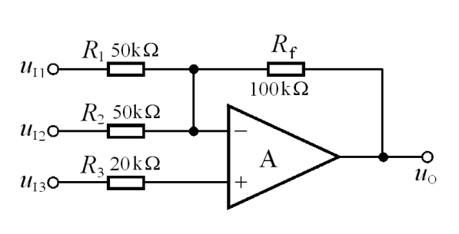
求图所示各电路输出电压与输入电压的运算关系式。
R₂
R₄
R₁
∞
R₃
∞
u_{i1}
u_{o}
R₅
R₆
u_{i2}
R₇

